Slide 1
5.2 共聚物的组成
化学结构不同
单体或活性种的活性不一致导致共聚物存在
组成分布和平均组成的问题
共聚物组成一般随转化率改变而改变

Slide 2
四个基本假定：
1.等活性理论：链末端反应活性与链长无关;
2.最末端效应：链末端的反应活性只与末端单
体单元的结构有关，与前面各
单体单元结构无关;
次末端效应：～～M₁M₂* + M₁
~~M₁M₂M₁*

Slide 3
四个基本假定：
3.分子量极大：生成的共聚物分子量很大，即单体主要消 耗在链增长反应中，且链增长反应都是不可逆反应，引发和终止对共聚物组成无关;
4.稳态假定：活性中心的总浓度，以及两种自由基活性中心各自的浓度均达到平衡，不随反应时间变化。

Slide 4
5.2.1 二元共聚物组成微分方程
链式聚合：链引发、链增长和链终止反应。
两种单体
M₁、M₂ 代表单体
~~M₁*、~~M₂* 代表活性中心

Slide 5




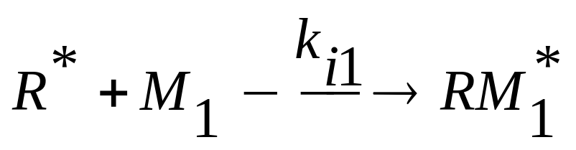
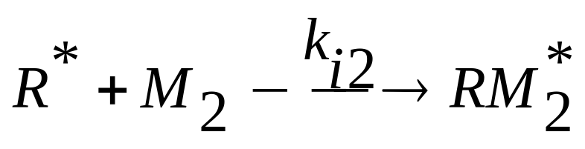
(1) 链引发反应（两种单体）
K _{i1}
或 K _{i2}
单体1 或 2

Slide 6
2) 链增长反应
M₁* M₁
M₂* M₂
四种
链增长反应

Slide 7
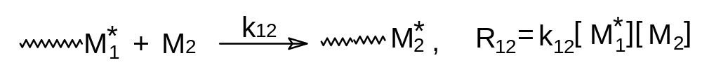
2) 链增长反应(M₁* ,M₂* ,M₁, M₂)

Slide 8
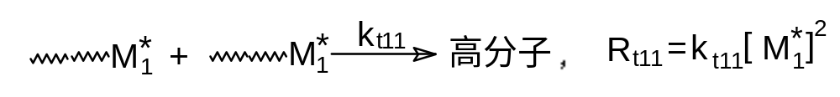
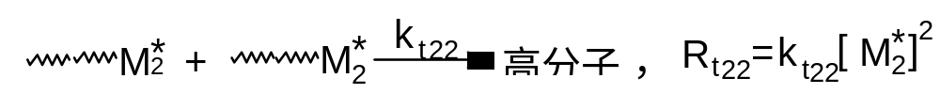
3) 链终止反应(M₁*,M₂*)

Slide 9
引发：
增 长：
终 止：

Slide 10
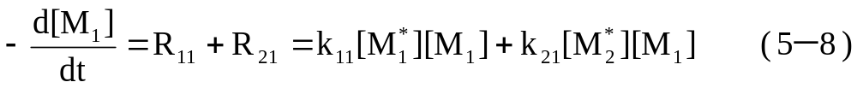
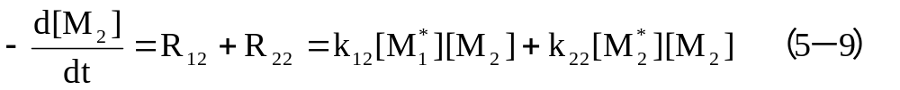
由假定 3，单体消耗速率为:

Slide 11
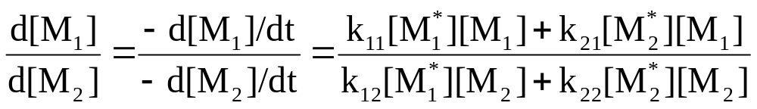
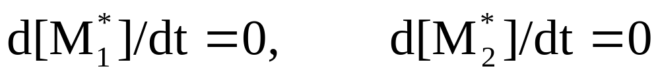
两式相除:
( 5－10 )
对M₁*、M₂*作稳态假定

Slide 12

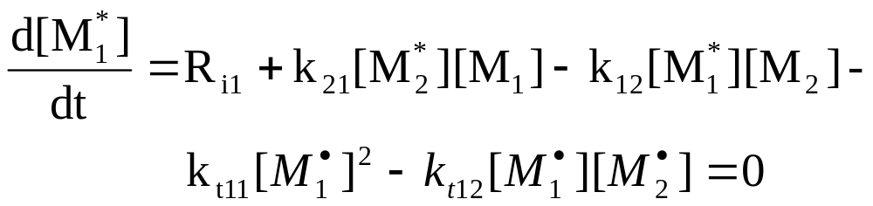

稳态假定:

Slide 13
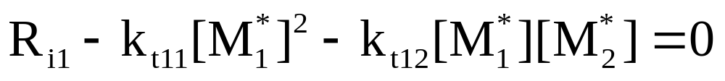
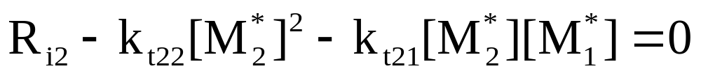
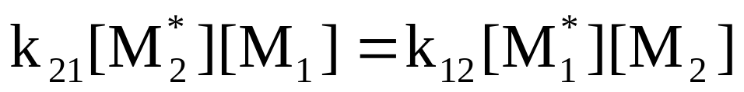
稳态假定：
①M₁* 和 M₂* 的引发速率分别等于各自的终止速率:
② M₁* 和 M₂* 的互换速率相等:
(5-13)

Slide 14
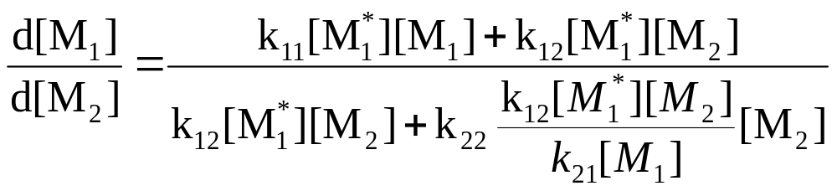
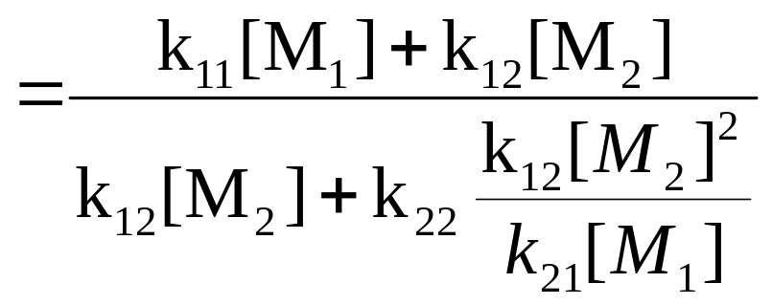
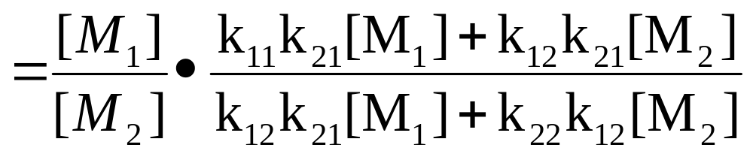
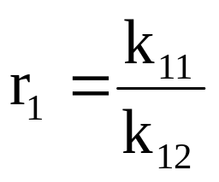
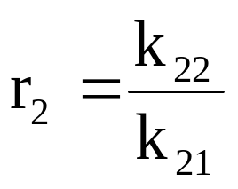
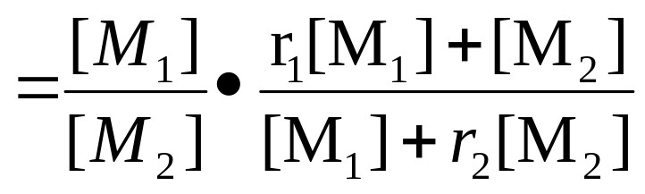
同除k₁₂k₂₁并令
Mayo-Lewis方程

Slide 15
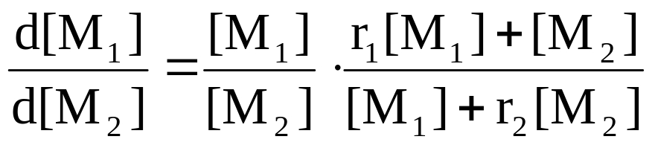
Mayo-lewis方程
式中各项意义：
d[M₁]/d[M₂]: 瞬时形成的聚合物组成
[M₁]/[M₂]：瞬时单体组成
r_{1、}r₂ 竞聚率：
~~M₁* + M₁→ k₁₁
~~M₁* + M₂ → k₁₂
r₁ = k₁₁/k₁₂ =
自增长速率常数(均聚)/
交叉增长速率常数(共聚)

Slide 16
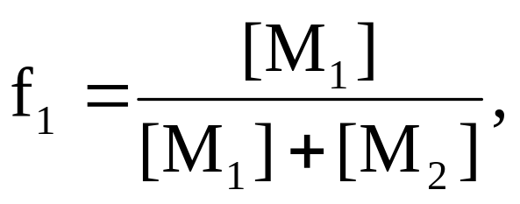
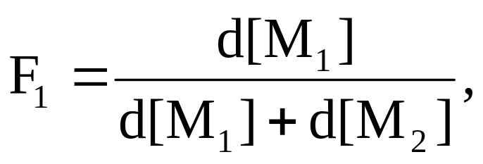
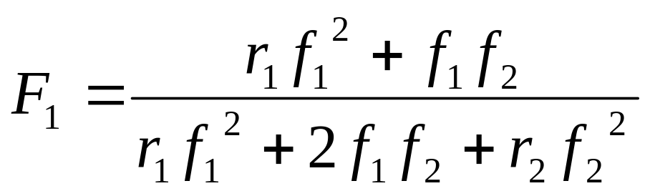
Mayo-lewis方程:
用摩尔分率表示，令：

Slide 17
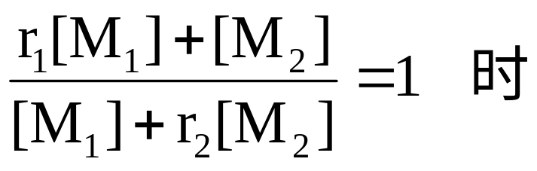
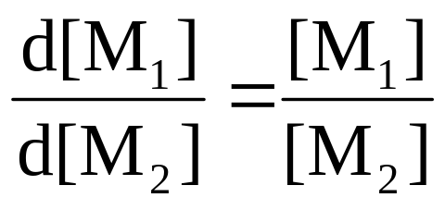
讨论 :
1. 微分式，即表示瞬时组成;
2. 通常共聚物组成并不等于单体组成，只
有r₁ = r₂ = 1 时，或

Slide 18
3. 活性种可以是自由基、正离子或负离子，
但 活性种不同，同一单体对的r₁、r₂有很大
不同；
St(r₁)/MMA(r₂)：自由基引发：0.52/0.46
SnCl₄引发：10.5/0.1
4. 离子共聚时，r 随反离子性质、溶剂、T等
因素影响较大，

Slide 19
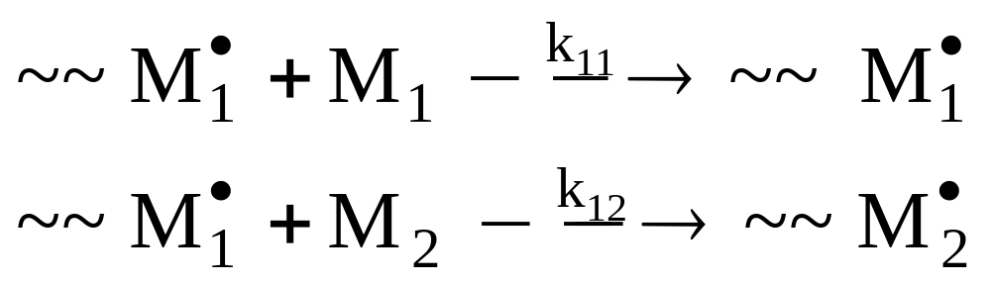
5.2.2 共聚物组成曲线和共聚合反应类型
(1) 竞聚率的意义
r₁=K₁₁/K₁₂
竞聚率的涵义 ：竞争增长反应时两种
单体反应活性之比

Slide 20
(1) 竞聚率的意义
r₁(=k₁₁/k₁₂) 数值大小与聚合倾向的关系:
r₁ = 0：不能均聚，只能共聚，其共聚倾向最大；
0 < r₁ < 1：单体 M₁ 能均聚，但共聚增长倾向较大，r₁ 值越小其交叉增长倾向越大，也可以说共聚倾向越大；
r₁ = 1：单体 M₁ 的均聚和共聚倾向相同；
1 < r₁ < ∞：单体 M₁ 倾向于均聚，r₁ 值越大，其共聚倾向越小。

Slide 21
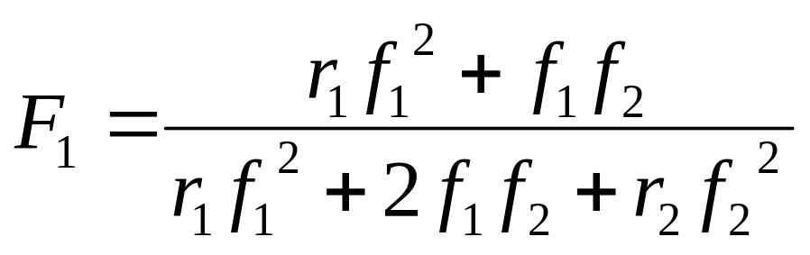
(2) 共聚物组成曲线的类型
作图
F₁ ~ f₁曲线，即为共聚物组成曲线

Slide 22
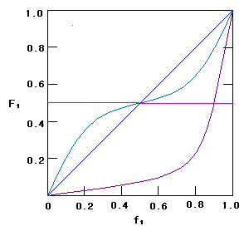
F₁ ~ f₁ 曲 线
③
②
①
④

Slide 23
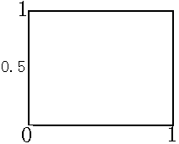
1.交替共聚：r₁ = 0，r₂ = 0（曲线①）
=0.5
F₁～f₁ 曲 线

Slide 24
交替共聚特点:
1) 单体都不能自聚，只能共聚:
k₁₁= 0, k₂₂= 0
2) 交替排列，F₁、F₂都是各一半；
3) 更多见的是r₁→0，r₂→0， 通常用r₁￭r₂的乘
积值来表示一对单体的交替共聚的倾向，
乘积越小，其交替共聚倾向越大。

Slide 25
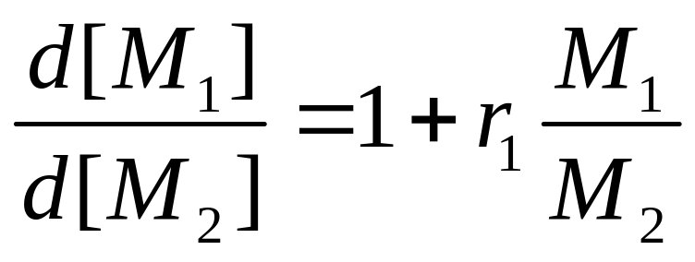
M₂ 过量很多时，可形成1：1的共聚物

Slide 26
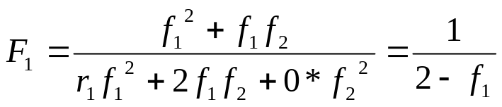
1.0/0
0.5/0
0.01/0.01
0.5
F₁-f₁曲线
( r₁/r₂=0.01/0.01,1.0/0, 0.5/0 )
0

Slide 27
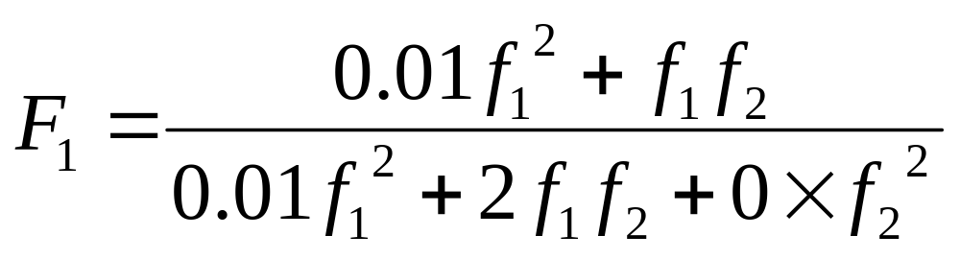
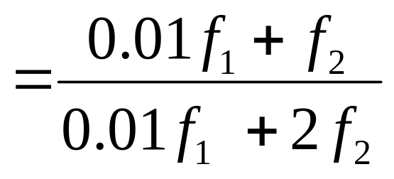
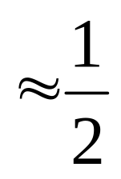
例子：
例：60℃，St(r₁ = 0.01)--马来酸酐(r₂ = 0)
与原料组成无关！！

Slide 28
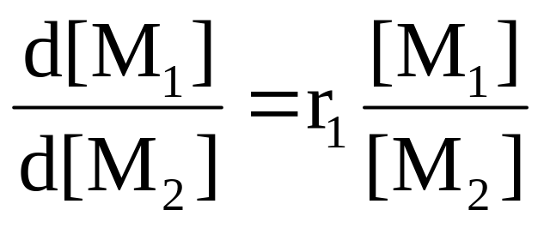
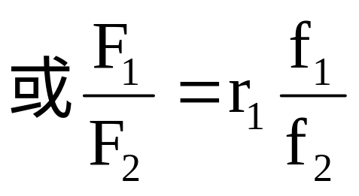
2.理想共聚：当r₁ * r₂ = 1，即r₂=1/r₁
r₁=1/r₂ 时，k₁₁/k₁₂=k₂₁/k₂₂，表示无论何种自由基～～M₁*，～～M₂*，它们与单体反应时，反应的倾向完全相同，即两种自由基失去了自身的“选择”特性。

Slide 29
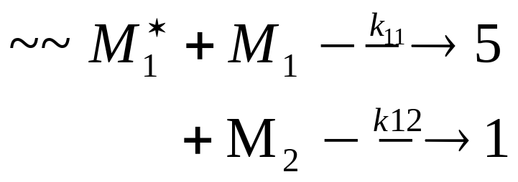
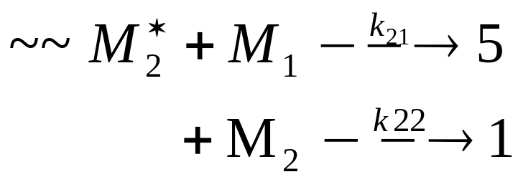
例子：[M₁]/[M₂] = 1，r₁ = 5, r₂ = 0.2
无论 ～～M₁*， ～～M₂*，它们接上M₁和M₂的
速率比为5/1，故共聚物中M₁与M₂之比为5/1

Slide 30
(1) r₁ ＞1，r₂ ＜1或r₁ ＜ 1，r₂ ＞ 1
10
5
r₁
0.5
0.1

Slide 31
讨 论：
1) r₁ > 1表明 k₁₁ > k₁₂， r₂ < 1表明k₂₂ < k_{21，}则
无论对～～M₁*，～～M₂* ，总是 M₁ 比 M₂
活泼，F₁总是大于f₁，曲线是在对角线的上
方，且不相交。
r₁ < 1，r₂ > 1情况与上相似，不过两种单
体对调

Slide 32
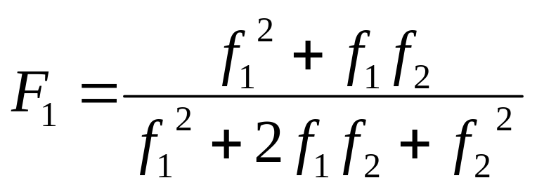
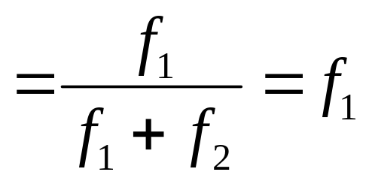
(2) r₁=r₂＝1 时，恒比理想共聚（曲线③）
因为：r₁ = r₂ = 1，代入 F₁～f₁ :
聚合物组成和
单体组成始终不变

Slide 33
对角线：
F₁～f₁ 曲线

Slide 34
说明：
共聚物组成(F₁)始终等于原料组成f₁，不随反应转化率而变化，称为恒比理想共聚合；
k₁₁= k₁₂， k₂₂ = k₂₁，此时，无论是～～M₁*、
～～M₂*，它们与两个单体M₁、M₂反应时的活性相同；

Slide 35
3. r₁ ＞1，r₂ ＜1(r₁ r₂ ＜1)的非理想共聚
共聚曲线不与对角线相交，而处于上方
两者均聚物的混合物

Slide 36
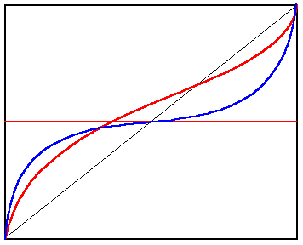
4. r₁＜1，r₂ ＜ 1，有恒比点非理想（曲线2）
恒比点
A
r₁=0.6
r₂=0.3
A
r₁=0.5
r₂=0.5
F₁～f₁ 曲线

Slide 37
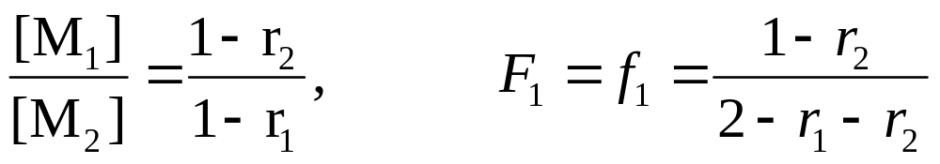
恒比点的计算：
定义：与对角线有交点A，恒比点,：
(F₁)=(f₁)_{A,} d[M₁]/d[M₂] = [M₁]/[M₂],
恒比点组成：

Slide 38
讨论：
 意义：r₁ < 1, r₂ < 1，意味 k₁₁< k₁₂, k₂₂< k₂₁, 单体
倾向共聚。极端情况：r₁ → 0, r₂→0，只能共聚
 r₁= r₂ (＜ 1 ) 时，恒比点F₁ = f₁ = 0.5，组成曲
线在F₁ = f₁= 0.5 时与对角线相交，并呈对称
形状。
 r₁≠r₂。共聚曲线不再呈点对称型

Slide 39
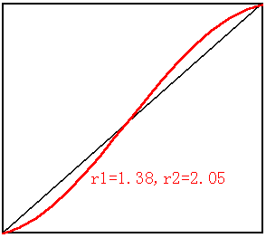
5. r₁＞1，r₂＞1
苯乙烯(r₁=1.38)与异戊二烯(r₂=2.05)

Slide 40
讨论：
1) 存在恒比点其共聚物组成曲线类似于
r₁＞1，r₂＜1的那种情况，只是形状
和位置恰恰相反;
2) r₁ ＞ 1, r₂ ＞ 1，两单体均聚倾向大于共聚，当r₁, r₂ 比“1”大很多时，倾向于“block”，链段的长短取决于r₁ 和r₂的大小，一般都不长。

Slide 41
5.2.3 共聚物组成的积分方程
组成控制对产品性能很重要：
丁苯橡胶：S％ 22～25％ 可作轮胎
S％↑ 硬度提高，作硬橡胶用
S％↓ 耐寒性↑

Slide 42
5.2.3 共聚物组成的积分方程
三个问题：
1）组成由性能要求而定；
2）共聚物组成通常与原料组成不同；
3）共聚过程中，共聚物组成一般随转化率
在不断变化；

Slide 43
？？？如何合成所需组成的共聚物：
了解共聚物组成如何变化
知道如何进行控制

Slide 44
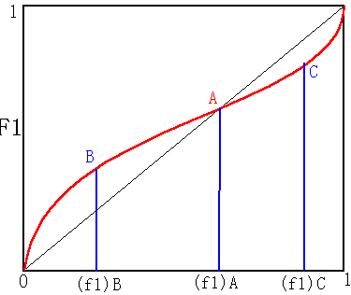
（1）转化率对共聚物组成的影响
a. 定性描述
例子：假定r₁ < 1、r₂ < 1，F₁～f₁ 曲 线

Slide 45
讨论：
(1）A点：衡比点组成
(f₁)_{A} = f₁ ，整个过程中F₁＝ (f₁)_{A} = f₁
．
A

Slide 46
(2) B点：单体组成(f₁)_{B}，共聚物组成(F₁)_{B}
(F₁)_{B}

Slide 47
分析：
i). 起始共聚物组成：(F₁)_{B}～(f₁)_{B}；
ii).随转化率的提高，组成（F₁）_{B}逐渐沿BO曲
线下降：因为F₁ > f₁ (对角线上方)，即M₁单 体消耗较快，沿f₁坐标轴向左移动，相应共聚物组成移动；
iii). 后期，可能生成M₂的均聚物：反应到f₁→0，
M₁单体先行消耗完毕，如继续进行聚合过
程，则生成的仅是残留的M₂单体的均聚物。

Slide 48
(3) C点：F₁ < f₁, 与B点相反
D
(F₁)_{C}

Slide 49
分析：
图5-2中C点的情况与B点的正相反又相同：
i). 起始共聚物组成：(F₁)_{C}～(f₁)_{C}；
ii). 随转化率的提高，组成（F₁)_{C} 逐渐沿CD 曲线上
升：因为F₁ < f₁ (对角线下方)，即M₁单体消耗
较慢，沿f₁坐标轴向右移动，相应共聚物组成右移；
iii). 后期，可能生成M₁的均聚物：反应到f₁→1，M₂
单体先行消耗完毕，如继续进行聚合过程，则生
成的仅是残留的M₁单体的均聚物。

Slide 50
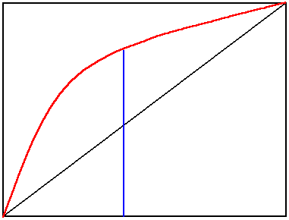
(4）同理可以分析 r₁ > 1，r₂＜1 ，更简单
F₁
f₁

Slide 51
结论与问题：
结论：随转化率提高，共聚物组成在不断变化，得到共聚物组成不均一的混合物，存在组成分布问题
问题：如何控制共聚物组成的变化???

Slide 52
(2) 共聚物组成的积分方程
1946年Skeist, 物料平衡原理：
设定：二元体系
两单体总摩尔数M，
体系 F₁ > f₁，即M₁单体消耗快
设：当dM摩尔的单体进行共聚后，
则：共聚物中M₁单体单元的增量为F₁dM。
单体混合物的组成由 f₁ 变成 f₁-df_{1。}
残留单体中则含有(M-dM)(f₁-df₁)的单体M₁

Slide 53
物料平衡计算：
Mf₁ － (M-dM)(f₁-df₁) = F₁dM ( 5-21 )
式中:
Mf₁－－M₁在原料总量M中的量；
f₁－df₁－－反应掉dM后，M₁在原料中的分率
(f₁-df₁)(M-dM)－－未反应掉的原料中M₁的含
量，即剩余M₁含量
F₁dM－－进入共聚物中M₁单元的量

Slide 54
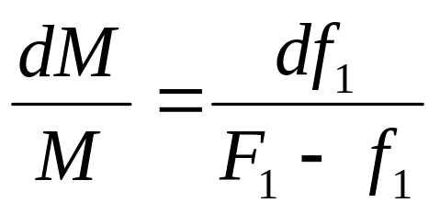
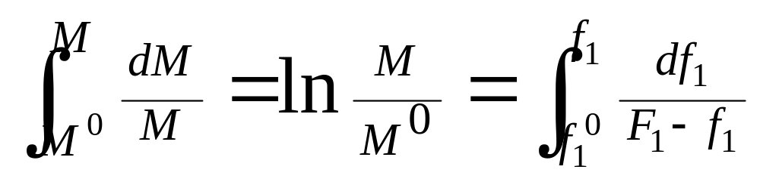
Mf₁ － (M-dM)(f₁-df₁) = F₁dM
整理，略去极小 dM×df₁ 项，重排：
Mdf₁ + f₁dM = F₁dM
即：
即 Skeist 方程

Slide 55
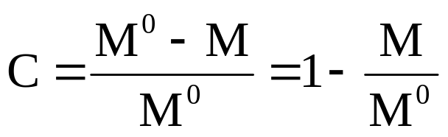
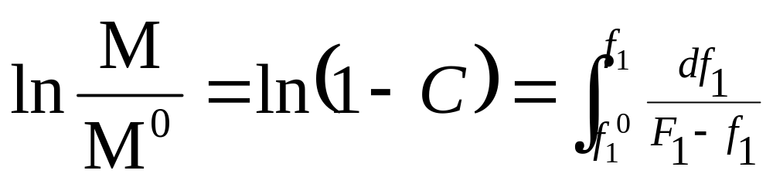
令摩尔转化率

Slide 56
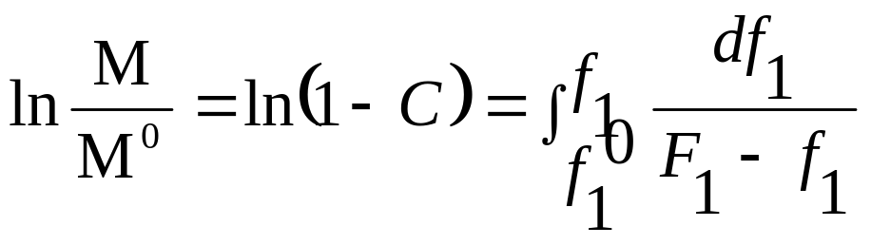





( 5-23a )
Meyer等将Mayo-Lewis方程代入积分：
( 5-23b )

Slide 57

已知:r₁和r₂和起始单体组成f⁰₁值
可求算：C、F₁、和 f₁ 的值
共聚物平均组成与转化率C的关系：
( 5-24 )

Slide 58
St(0.53)/MMA(0.56), (f₁)₀=0.80
1.0
f₁
0.8
F₁
0.73
共聚物中的平均M₁
摩
尔
分
数
共聚物中的平均M₂
F₂
0.2
f₂
0
1.0
转化程度 1－M/M₀

Slide 59
5.2.4 共聚物组成分布及其组成的
控制方法
（1）共聚物组成分布
共聚物组成的多分散性
公式（5－23a）计算

Slide 60

（1）共聚物组成分布
图5－4，当苯乙烯（r₁ = 0.30）和反丁烯二酸二乙酯（r₂ = 0.07）
恒比点计算：

Slide 61

（1）共聚物组成分布
f₁=0.80
f₁=0.70
苯乙烯与反丁烯二酸二乙酯共聚
恒比共聚物
f₁=0.57
f₁=0.50
f₁=0.40
f₁=0.20

Slide 62

共聚物中苯乙烯的摩尔分数F₁

Slide 63
结论：
1. 恒比点投料，共聚物组成不随转化率变化；
2. 当f₁在恒比点附近，共聚物组成变化不大
3. 当f₁远离恒比点组成时，例如f₁＝0.8或0.2时，很难得到均一的共聚物

Slide 64
(2) 共聚物组成控制方法
①一次投料法
当r₁＜1，r₂＜1时，共聚物所需要的组成又与恒比共聚物组成非常接近时，那就将两单体按所需的比例，一次投入：
例：需合成F₁＝0.59，St(r₁=0.41)/AN(r₂=0.04)
则：因为接近恒比点F₁’=0.62，可按此配料反应至
较高转化率

Slide 65
②补加活性较大的单体方法
目的：使瞬时的 f₁ 尽量近似于f₁⁰
方法：A. 分段补加法
B. 连续补加法

Slide 66
②补加活性较大的单体方法
f₁⁰
(a)
(b)
f₁⁰
r₁<1, r₂<1, F₁>f₁, M₁消耗快，补加M₁
r₁<1, r₂<1, F₁>f₁, M₂消耗快，补加M₂

Slide 67
② 补加活性较大的单体方法
F₁⁰
F₁⁰
f₁⁰
f₁⁰
(c)
(d)
c) r₁>1,r₂<1, 一般补加M₁，(F₁>f₁)
d) r₁<1,r₂>1, 一般补加M₂，(F₁<f₁)

Slide 68
（3）控制转化率法
若已知F₁～C曲线(如图5－4)：
r₁=0.3, r₂=0.07, 求得(F₁)_{A} = (f₁)_{A} = 0.57 (水平线)
1) 曲线3：f₁⁰=0.50, 接近(f₁)_{A}，F₁随C变化较小，控制
C％≤80～90％，停止反应；
2) 曲线4：f₁⁰=0.60, 基本同曲线 3；
3) 曲线1：f₁⁰=0.20, 与(f₁)_{A}相距较远，在C％较小时，F₁变化即很大，控制低转化率；
4) 曲线2：f₁⁰=0.80，基本同曲线1。
控制C％与补加单体相结合效果好！

